Slide 1


lo
packet03
lo
veth-packet03
REQUEST
fc00:dead:cafe:1::2/64
veth0
REPLY
fc00:dead:cafe:1::1/64
xdp
program
enp0s3
veth-packet03

Slide 2
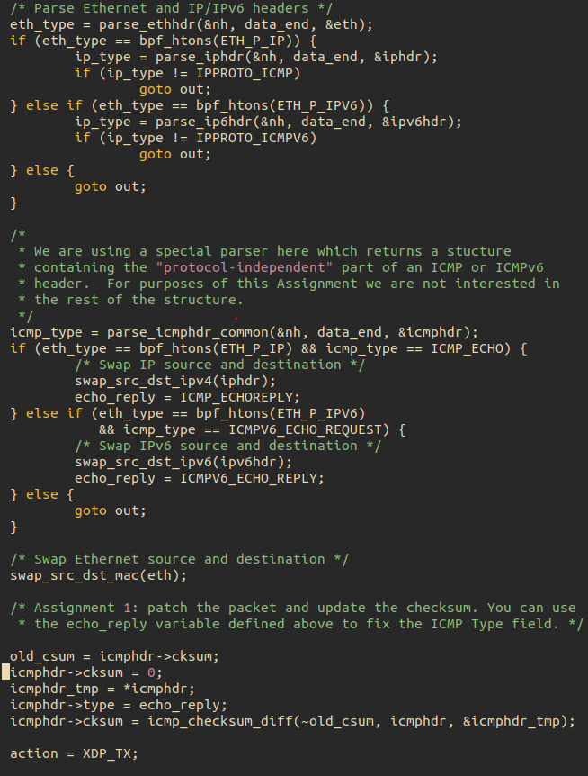
En este test vamos a aprender como los paquetes son redireccionados con XDP. El primer paso para poner en práctica esta utilidad es la de hacer un programa que sea capaz de contestar a los ICMP echos, tanto versión legacy como versión ICMPv6.

Slide 3
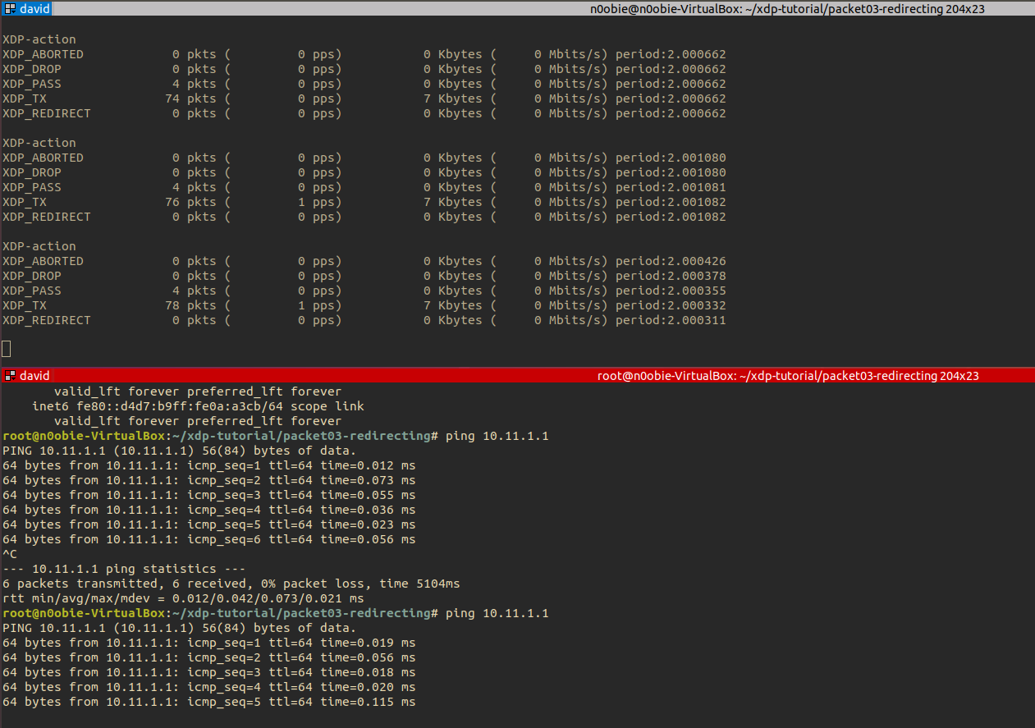
Podemos ver como hay plena conectividad y como las estadísticas de XDP_TX va en aumento.

Slide 4
lo
packet03
lo
left
lo
right
Dummy
xdp pass
REQUEST
veth0
veth0
REPLY
xdp
program
veth-left
veth-right
enp0s3

Slide 5
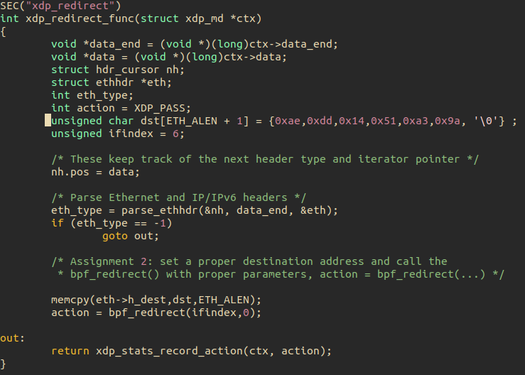
Ahora iremos un paso más allá, en vez de contestar con la misma interfaz (Hacer un forwarding desde la misma interfaz), vamos hacer un reenvió hacia una nueva interfaz. En nuestro caso haremos un ping desde dentro de la network namespace derecha hacia la veth0 de la network namespace izquierda.
Si no tenemos habilitado el forwarding ip en nuestra maquina no debería haber conectividad con el ping, lo importante es ver si los paquetes llegan al interior de la network namespace izquierda.
De forma adicional señalar que a la interfaz, a la cual se la va a redirigir los paquetes, se debe conocer previamente su MAC e ifindex…
Estas no son formas de hacer las cosas pero ya aprenderemos a mejorar nuestro programa.

Slide 6
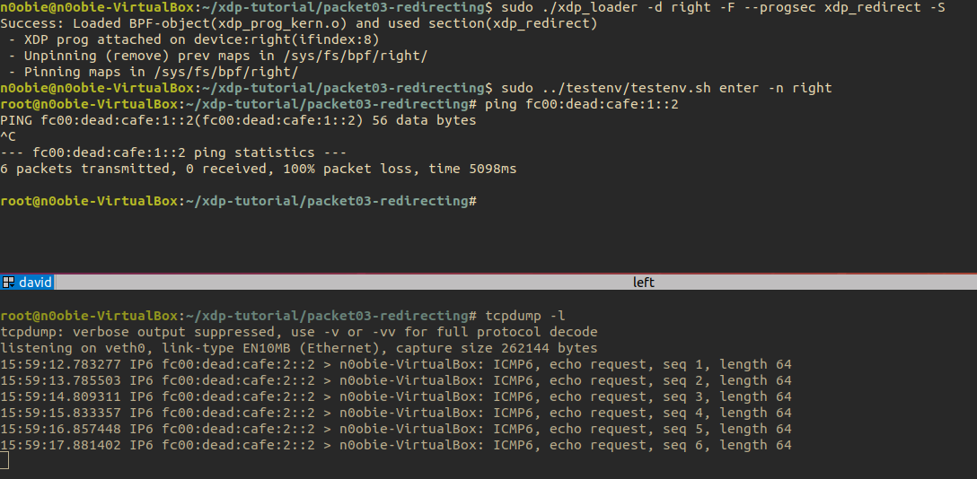
Resultado

Slide 7
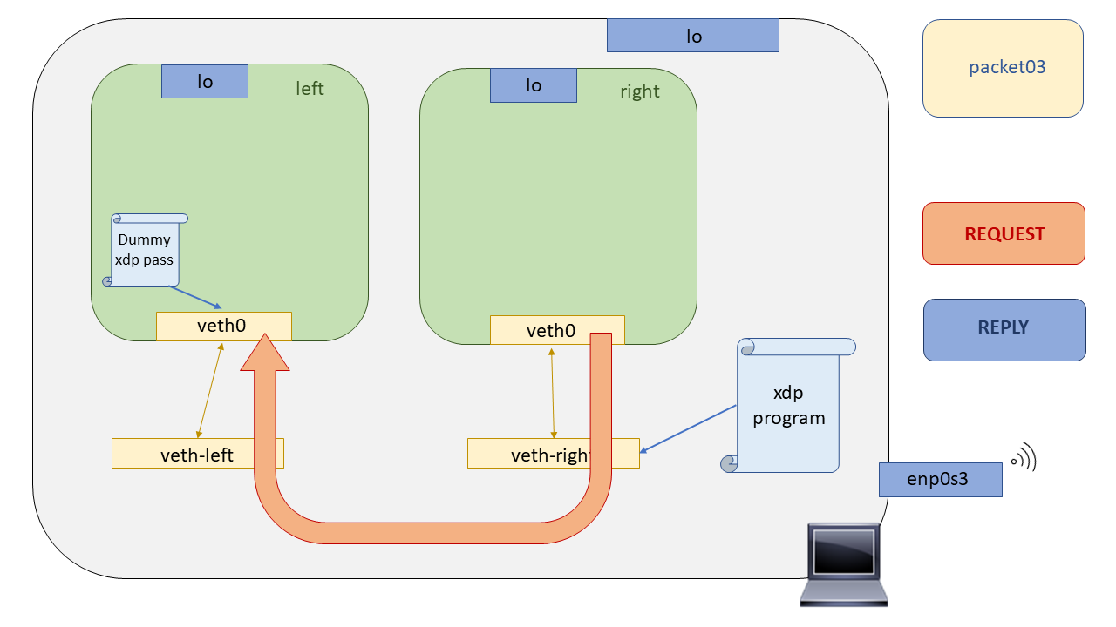
¿Por qué debemos cargar un programa dummy que simplemente haga un XDP_PASS, es decir, que no haga nada con ello y se los pase directamente al stack de red?

Slide 8
Respuesta en la documentación del tutorial de XDP:
Note that in order to the transmit and/or redirect functionality to work, all involved devices should have an attached XDP program, including both veth peers. We have to do this because veth devices won’t deliver redirected/retransmitted XDP frames unless there is an XDP program attached to the receiving side of the target veth interface. Physical hardware will likely behave the same.
XDP maintainers are currently working on fixing this behaviour upstream.
Video donde lo comentan un poco esta limitación: https://www.youtube.com/watch?v=q3gjNe6LKDI

Slide 9
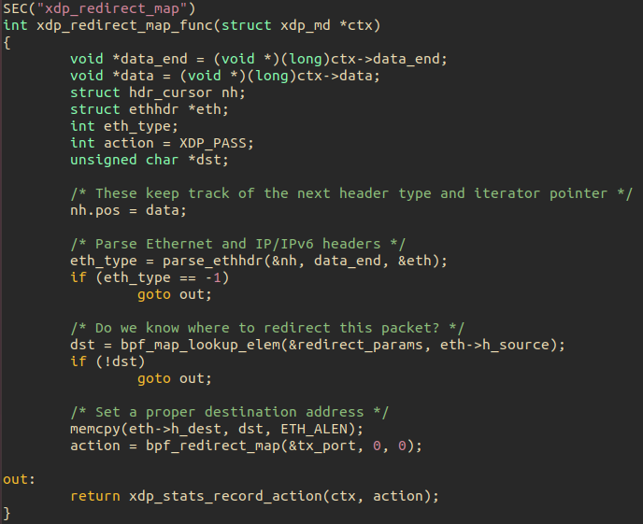
Como ya adelantábamos en las diapositivas anteriores, teníamos que hardcodear la MAC y el ifindex de la interfaz a la cual queríamos hacer forwarding ☹
Un poco difícil cuando no se trata de una solución AD-HOC…
¿Por que no usamos los mapas BPF para indicarle a nuestro programa XDP en tiempo real que ifindex y MAC debe utilizar para hacer forwarding? Exacto!
Haremos uso de bpf_redirect_map ☺

Slide 10
lo
packet03
lo
left
lo
right
Dummy
xdp pass
Dummy
xdp pass
REQUEST
veth0
veth0
REPLY
xdp
program
veth-left
veth-right
enp0s3
xdp
program

Slide 11
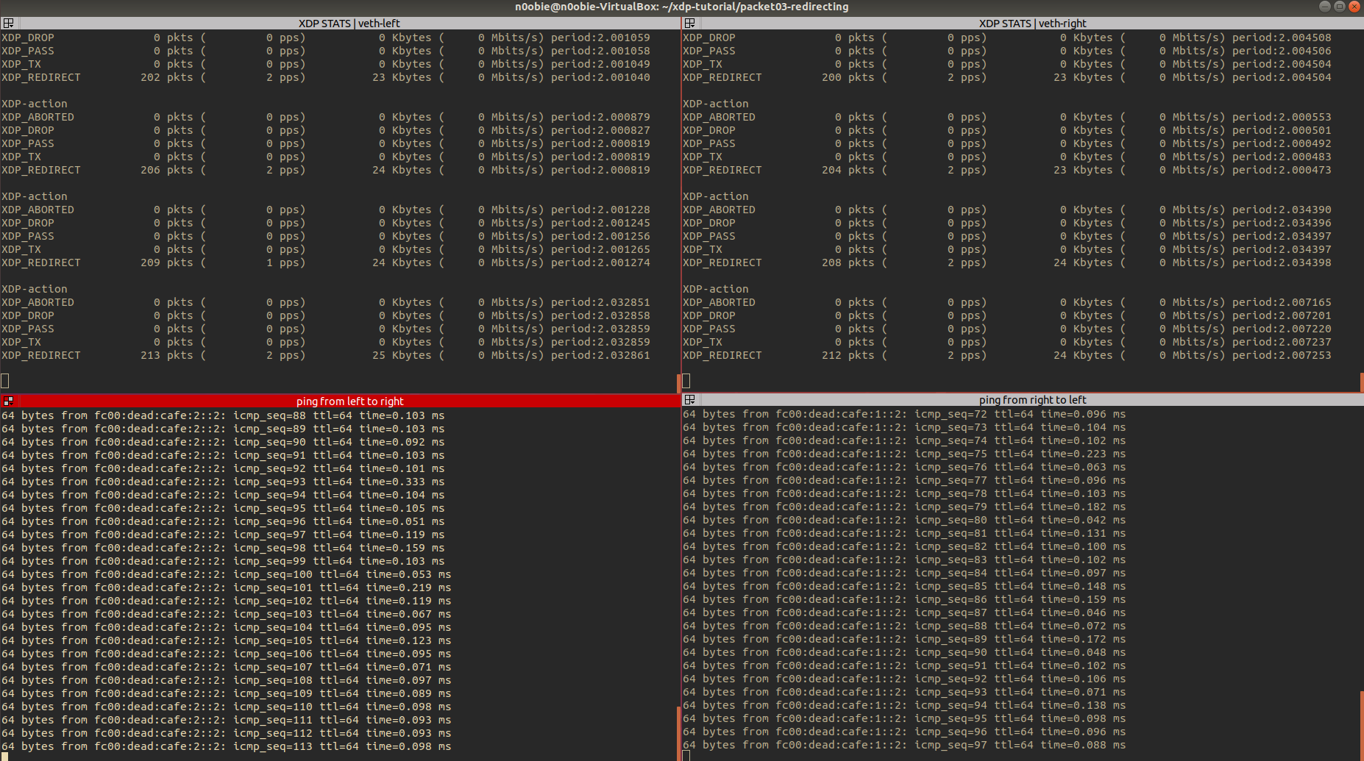

Slide 12
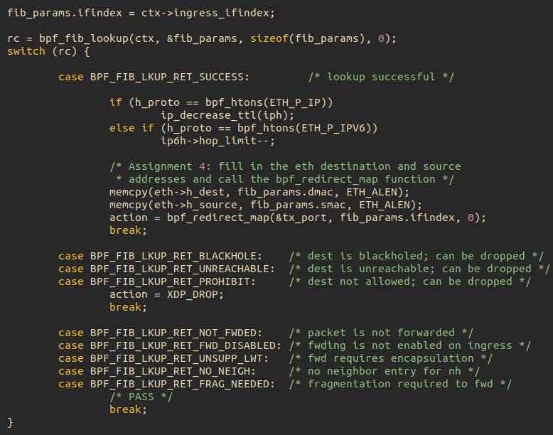
Por último, vamos a recordar que XDP no solo sirve para hacer un by-pass al stack de red, muchas veces viene mejor hacer uso de ciertas utilidades del stack de red en vez de re-inventar la rueda ☺.
Por ejemplo, en vez de hardcodear las MAC – ifindex a donde se debe hacer un forwarding ó hacer uso de mapas BPF para indicar el forwarding …
¿Por qué no hacemos uso de la FIB del propio stack de red para decidir hacia donde debemos hacer forwarding?

Slide 13

Kernel space ( sysctl net.ipv4.conf.all.forwarding=1 )
Network Stack
FIB
FIB params
xdp
program
Route
Ingress interface

